Slide 1
Skeema 2 3.8 Vauva kehittyy myötäelävässä vuorovaikutuksessa Ydinsisältö

Slide 2
Sekalaiset tuntemukset tarkentuvat vivahteikkaiksi tunteiksi
Vastasyntyneellä on vain sekalaisia pahan olon ja mielihyvän tunteita, jotka eriytyvät vauvavuoden aikana perustunteiksi.
Vauva hymyilee sosiaalista hymyä ensimmäisen kerran noin kuuden viikon iässä.
Vauvojen tunteiden säätelykyky on kehittymätön.
Puolivuotias erottaa tutut ja tuntemattomat ihmiset → vierastaminen.
Eroahdistus tarkoittaa hätääntymistä tutun hoitajan poistuessa.
Ahdistus on pahimmillaan parivuotiailla.
1–2-vuotias lapsi alkaa ilmaista sosiaalisia tunteita, kuten häpeää ja ylpeyttä.
Mallioppiminen on voimakasta.

Slide 3
Temperamentti on synnynnäinen tapa reagoida
Vauvat suhtautuvat asioihin yksilöllisen temperamenttinsa eli synnynnäisen reagointitapansa mukaan.
Temperamenttia kuvataan temperamenttipiirteiden avulla.
Synnynnäinen temperamentti muodostaa pohjan persoonallisuudelle.
Temperamenttierot ovat perinnöllisiä.
Thomas ja Chess kehittivät ajatuksen vauvojen kolmesta erilaisesta temperamenttityypistä.

Slide 4
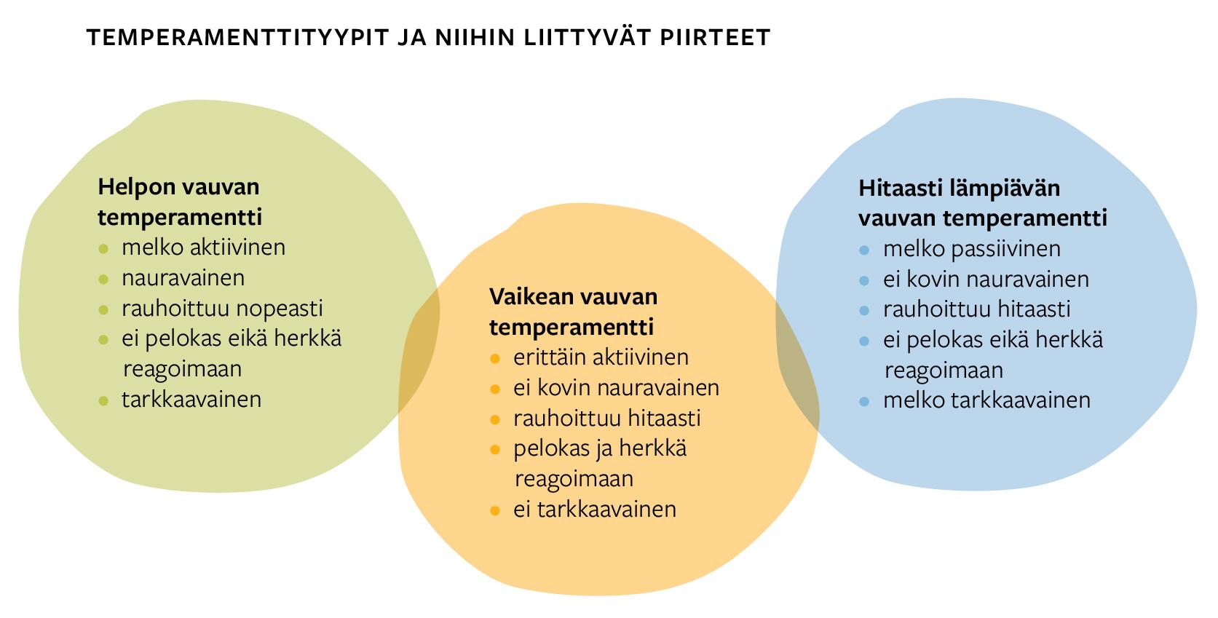

Slide 5
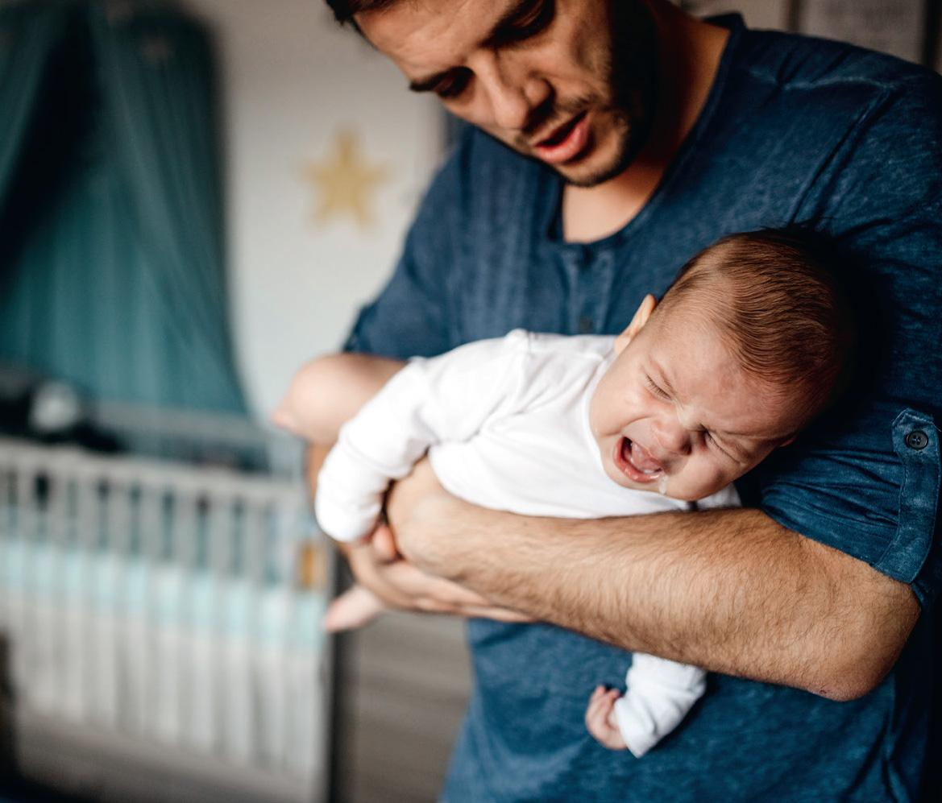
Temperamentti on synnynnäinen tapa reagoida
Temperamenttipiirteet eivät ole täysin muuttumattomia.
Temperamentin ja ympäristön yhteensopivuus vaikuttaa lapsen kehitykseen.
Temperamentti on huomioitava lapsen kasvatuksessa.
Parhaimmillaan vanhempi osaa tukea lastaan yksilöllisellä tavalla.
Kulttuuri vaikuttaa siihen, miten erilaisiin temperamentteihin suhtaudutaan.

Slide 6

Temperamentin yhteys kiintymyssuhteisiin ja kasvatustyyleihin
Temperamentti vaikuttaa vauvan ja vanhemman väliseen kiintymyssuhteeseen.
Olennaista on se, miten vanhempi sovittaa toimintansa yhteen lapsen temperamentin kanssa.
Temperamentin ja kiintymyssuhteen yhteydet osoittavat, miten perimän ja ympäristön vaikutukset kehitykseen ovat vuorovaikutteisia.
Temperamenttipiirteet vaikuttavat siihen, miten lapset reagoivat tietynlaiseen kasvatukseen.

Slide 7
Minuus muovautuu varhain
Vauvan minuus, eli pysyvä tunne itsestä muista erillisenä, kehittyy ensimmäisen vuoden aikana.
Ensin vauva oppii oman kehonsa rajat. Tästä käytetään nimitystä kehonkaava.
Vauvan käsitys itsestä kehittyy vuorovaikutuksessa hoitajan kanssa.
Vanhemman virittyminen lapsen tunnetilaan on tärkeää minuuden rakentumiselle ja tunteiden säätelykyvyn kehittymiselle.
Vanhempi opettaa, miltä vauvasta tuntuu, ja toimii näin vauvan peilinä.
Vauvan kyky säädellä tunteitaan vaikuttaa vanhempien toimintaan.
Kulttuuri vaikuttaa siihen, miten vanhemmat opettavat lasta säätelemään tunteitaan.
Puhumaan oppiminen laajentaa lapsen vuorovaikutusta muiden kanssa.

Slide 8
